Slide 1


CRIPTOGRAFÍA
Cristhian Castillo (KorKux)
Steven Bernal
Christian Urcuqui

Slide 2
CRIPTOGRAFÍA
Hace uso de algoritmos de cifrado o codificación para alterar representaciones lingüísticas de ciertos mensajes con el fin de hacerlo ininteligibles a receptores no autorizados. Por ende su objetivo es conseguir la confidencialidad de los mensajes.

Slide 3
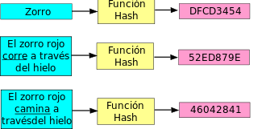
ALGUNOS C ONCEPTOS
HASH: Son algoritmos que consiguen crear a partir de una entrada, una salida alfanumérica que representa un resumen te toda la información de la entrada.

Slide 4

FUNCIONES HASH
Un hash es una huella de un archivo.
Las funciones hash son algoritmos de un solo camino.

Slide 5

TRANMISIONES ONLINE SEGURAS
F0B584FBA0
Hola, ¿cómo estas?
Hola, cómo estas
A03BA78BD0
Hola, ¿cómo estas?

Slide 6
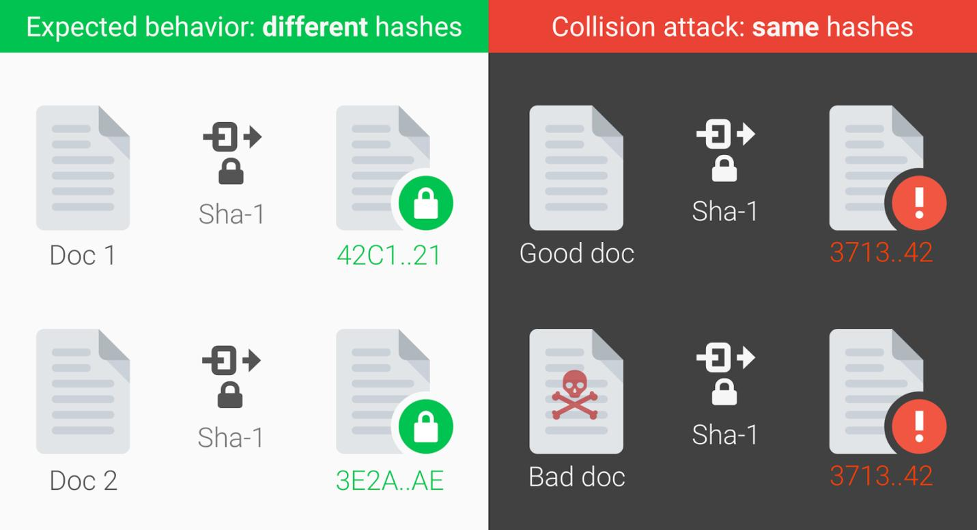
FUNCIONES HASH

